Slide 1
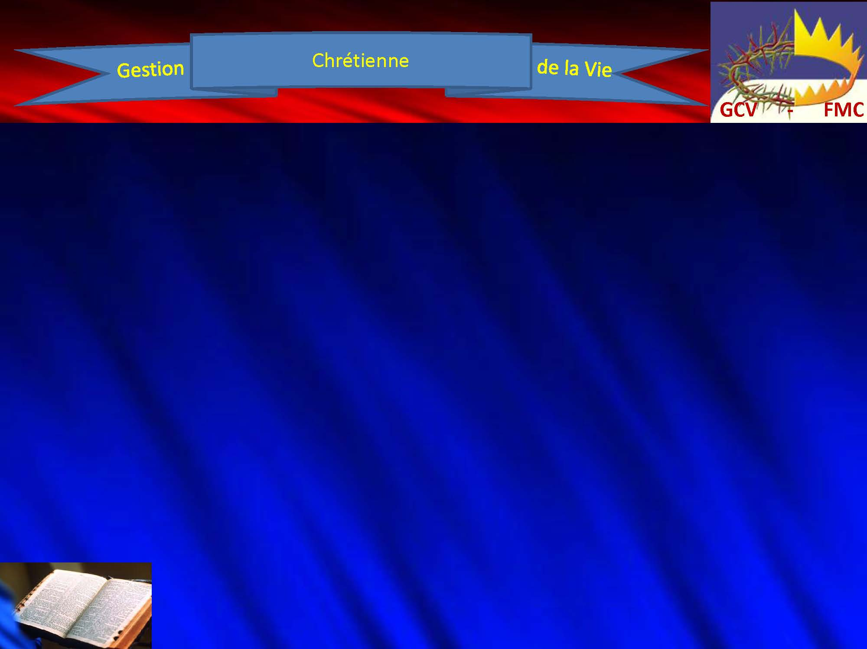
T 3
TOMBONANDRO

Slide 2
Ro iny
T 3
TENA MANOKANA
Reseho lahatra ny mambra mba hanao lisitry ny zavatra atao ( emploi du temps ):
Isan’ andro
Isan- kerinandro
Ary asaivo mijoro vavolombelona amin’ny fanandramany.

Slide 3
Ro iny
T 3
TENA MANOKANA
Mba hisorohana ny fandanilaniana foana ny fotoana dia « Hevero hoe io no andro farany hahavelomanao »
Manaova tombana isan- kariva alohan’ny hatory: ataovy lisitra ny zavatra vitanao t@ iny andro iny.

Slide 4
T 3
Atombohy ara-potoana ny zavatra rehetra.
Aza ahemotra ny fanaovana izay efa azo atao.

Slide 5
T 3
TOMBONANDRO
ATELIER = DINIKA

Slide 6
T 3
TOMBONANDRO
Manokana fotoana manokana iarahan’ny fiangonana midinika mikasika ireto:

Slide 7
T 3
ATELIER = DINIKA
1/Inona no antony maha- tara ny fanombohan’ny fotoana?
2/Inona no vahaolana heverinao hanombohana ara-potoana?
3/Ahoana no hanombohana miaraka?

Slide 8
T 3
ATELIER = DINIKA
Zarao vondrona maromaro ny fiangonana ka 12 no mambra ao amin’ny vondrona iray mifanakalo hevitra mikasika ireo.

Slide 9
T 3
ATELIER = DINIKA
Manendry olona iray isaky ny vondrona hitarika ny dinika.
Manendry mpitan-tsoratra iray handray an-tsoratra ny hevitra rehetra sy hanao ny tatitra eo anatrehan’ny fiangonana avy eo.

Slide 10
T 3
ATELIER = DINIKA
15 minitra no omena ny fiangonana ka 5minitra isaky ny fanontaniana.

Slide 11
T 3
ATELIER = DINIKA
Tsy iadian-kevitra ny hevitra aroson’ny olona tsirairay ao anaty vondrona fa soratana avy hatrany izay lazainy.

Slide 12
T 3
ATELIER = DINIKA
Rehefa tapitra ny 15 minitra:
Mifandimby manao tatitra ny mpitan-tsoratry ny vondrona isanisany.

Slide 13
T 3
ATELIER = DINIKA
Angony ireo taratasy nanoratany ireny hevitra irany ka diniho ny fampiharana.

Slide 14
T 3
ATELIER = DINIKA
Fintino ny tatitra ary manaova antso ny amin’ny
1/Fanombohana ara-potoana sy
2/Fahatongavana ara-potoana.

Slide 15
T 3
Manokàna fotoana itondrana am-bavaka ny fanapahan-kevitra sy itondrana am-bavaka ireo fianakaviana tara- lava.
( séance de prière)

Slide 16
T 3
Atombohy ara-potoana ny fotoana rehetra.
Aoka tsy andrasana i
Andriamatoa TSITONGA sy Ramatoa RATARA.

Slide 17
T 3
ATELIER = DINIKA
Nahoana ny olona no matahotra rehefa tara any am-piasana?
Nahoana no tsy rototra izy rehefa tara any am-piangonana?

Slide 18
T 3
ATELIER = DINIKA
Iza no heverinao fa tsy tokony hanaovana tara : Toeram- piasana
Toeram- pianarana
Fotoam-pivavahana

Slide 19
T 3
Amporisiho ny fiangonana hahay hampiasa ny ANDRO FIOMANANA
Jereo Torolalana ho an’ny Fiangonana,
pp.121-134

Slide 20
T 3
MANOKANA SABATA IRAY ( Fetin’ny fijoroana vavolombelona ) 09/03/2013
MANOMBOKA ARA- POTOANA miaraka ny mambra rehetra.

Slide 21
T 3
Izany hoe:
Dingana voalohany: Entanina aloha ny fanombohana ara-potoana. Mety ho vitsy ny mambra tonga miara-manomboka.
Dingana faharoa: Miara-manomboka ara-potoana amin’ny 09/03/2013
Sabatan’ny FI.PI.KRI

Slide 22
T 3
Miverina Sabata hariva avokoa ny mambra amin’io.
Fetin’ny fijoroana vavolombelona io folakandro io. ( Festival de temoignage )
Ataovy matanjaka ny fanentanana mialoha.
Ampiasao ny fomba rehetra sy ny herivelona rehetra.

Slide 23
T 3
SABATA HARIVA( Ny atao ) :
fifampizarana fanandramana sy ny fahatsapan’ ny fiangonana ary ny fahitany izany manomboka ara- potoana izany

